Slide 1
Oracle certified Java associate
Lesson 7
Andrei Dragutan

Slide 2

Valori constante (literals)
Orice valoarea constantă care poate fi atribuită unei variabile.
Exemple:
5
true
55
“String”
‘a’

Slide 3

Tipul implicit al constantelor numerice zecimale
Valorile numerice zecimale sunt în mod implicit double
Exemplu:
float salary = 1559.68; // nu se va compila
float salary = 1559.68F; // se va compila (1559.68f)

Slide 4

Tipul implicit al constantelor numerice întregi
Valorile numerice întregi sunt în mod implicit de tip int
Exemplu:
long friends = 1559; // se compilează
long starsInUniverse = 15595695669986589; // nu se va compila
short days = 1000; // se va compila
short weeks = 152589 // nu se va compila

Slide 5
Tipul implicit al constantelor numerice
La compilare, Java va verifica dacă valoarea constantă utilizată este în limita tipului declarat. Dacă limita va fi respectată → Java va converti valoarea constantă într-o valoare de tipul specificat
Dacă limita nu e respectată → Java va returna o eroare:

Slide 6
Tipul implicit al constantelor numerice
De ce:
float weight = 85.3; // nu se compilează
iar
long friends = 10000; // se compilează
short days = 1000; // se compilează

Slide 7
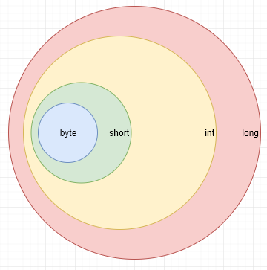
Tipul implicit al constantelor numerice

Slide 8
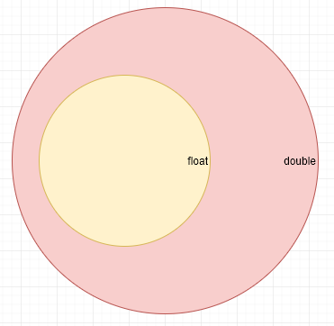
Tipul implicit al constantelor numerice

Slide 9
Tipul implicit al constantelor numerice
De ce:
float weight = 85.3; // nu se compilează
?
long friends = 10000; // se compilează
?
long i=10; float f=i; // se compilează
?
Regulă: float are precizie mai mică decât double, respectiv float nu poate reprezenta corect numere double chiar dacă s-ar părea că ele sunt în limita corectă.

Slide 10
Tipul implicit al constantelor numerice: Widening
byte to short, int, long, float, or double
short to int, long, float, or double
char to int, long, float, or double
int to long, float, or double
long to float or double
float to double

Slide 11
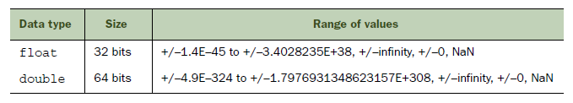
Tipul implicit al constantelor numerice

Slide 12
Sisteme numerice
Valorile constante întregi le putem reprezenta în 4 sisteme numerice:
zecimal (default) → 0-9
hexazecimal → 0-15: A-10, B-11, C-12, D-13, E-14, F-15
octal → 0-7
binar → 0 și 1

Slide 13
Sisteme numerice în Java
Valorile constante întregi le putem reprezenta în 4 sisteme numerice:
zecimal (default)
hexazecimal → prefix 0x (0X)
octal → prefix 0
binar → prefix 0b (0B)

Slide 14
Constante numerice cu _ underscore
Java 7 a introdus o nouă funcționalitate: constantele numerice pot conține underscore, pentru a facilita citirea acestora, in cazul unor numere mari. Exemple:
int x = 102_567_345;

Slide 15
Constante numerice cu _ underscore
Reguli de utilizare:
nu puteți începe constanta cu underscore
nu puteți pune underscore la sfârșit
nu puteți pune underscore după 0x, 0b
nu puteți pune underscore inainte de indicatorul L (long), F (float)
nu puteți pune underscore înainte sau după punctul, care arată un număr zecimal
puteți pune underscore după indicatorul unei constante în sistemul octal - 0

Slide 16
char

Slide 17
Primitiva char
Poate păstra un singur caracter unicod
Lista completă de caractere unicod: https://is.gd/H7fWTy
De reținut: fiecare caracter unicod are reprezentare numerică și grafică, adică fiecare caracter are un cod, care-l reprezintă
Exemplu
a - 97
z - 122

Slide 18
Obiective:
Operatorul de asignare (Assignment Operator)
Operatori aritmetici
Varianta clasică
Varianta scurtă
Operatori logici
Operatorii de incrementare/decrementare
Operația de cast
Operatorii relaționali
Concatenarea String-urilor
Short/NotShort circuiting for logical operators
Identify shift and ternary operators
Notes:
Să trecem în revistă obiectivele legate anume de acest subiect al acestei lecții.

Slide 19
Operators

Slide 20
Operatorul de asignare
Exemplu:
leftValue = rightValue
(variable = value)
Atribuie valoarea rightValue variabilei leftValue
rightValue poate fi orice constantă, variabilă sau expresie
leftValue poate fi orice variabilă

Slide 21
Operatorul de asignare
Exemplu:
int w = 10;
int x = w;
z = (x-2)/(2+2);

Slide 22
Operatori aritmetici
Operand
Matematică: subiectul unei operații matematice
Programare: parte a aplicației care specifică datele care trebuie manipulate
Exemple:
2 + 5
a + b
y x 3
În literatură:
left-hand operand: operandul din stânga: 2, a, y
right-hand operand: operandul din dreapta: 5, b, 3

Slide 23
Operatori aritmetici
+
-
*
/
% - modulus
Împarte operandul din stânga la operandul din dreapta și returnează restul
eng: Divides left-hand operand by right-hand operand and returns remainder.
++ - increment
-- - decrement

Slide 24
Operatori aritmetici (Exemplu)
% - modulus
Împarte operandul din stânga la operandul din dreapta și returnează restul
eng: Divides left-hand operand by right-hand operand and returns remainder.
3 % 2 = 1
10 % 3 = 1
15 % 4 = 3

Slide 25
Incrementarea (postfix/prefix)
++ - increment Mărește valoarea operandului cu 1 unitate.
Postfix
Valoarea operandului e incrementată după ce a fost utilizată într-o expresie. eng: the value of its operand increments after the value is used in an expression.
Prefix
Valoarea operandului e incrementată înainte de a fi utilizată într-o expresie. eng: the value of its operand increments before the value is used in an expression.

Slide 26
Incrementarea/decrementarea (postfix/prefix)
a = 2; b = ++a; → b=3, a =3
a = 10; b = a++ + a +a-- - a-- + ++a; → b = 10 + 11 + 11 - 10 + 10 → a = 10, b=32

Slide 27
Incrementarea/decrementarea (exercițiu)
a = 10; b = ++a + a +--a - --a + a++;
Notes:
// b = 11 + 11 + 10 - 9 + 9
b = 32
a = 10

Slide 28
Incrementarea/decrementarea (de reținut)
Operatorul de incrementare/decrementare nu poate fi folosit alături de valori numerice:
5++
10++
--4
De ce? Operatorul respectiv mărește/micșorează valoarea variabilei cu 1 și o actualizează a = 10; b = ++a; → a = 11, b = 11
Nu e posibil de schimbat valoarea constantelor: 5, 4, 10

Slide 29
Shorthand operators
Operatori aritmetici, care permit reprezentarea mai scurtă a operațiilor matematice:
a = a+b
a += b
a = a - b
a -= b
a = a * b
a *= b
a = a /b
a /= b
a = a % b
a %= b

Slide 30
Shorthand increment/decrement
Versiunea mai scurtă a operatorului increment/decrement
a = a +1 sau a = a++ sau a = ++a
a++ sau ++a
a = a - 1 sau a = a-- sau a = --a
a-- sau --a

Slide 31
Operatori relaționali
Operatori care permit verificarea unei condiții
>
<
>=
<=
==
Este egal?
!=
Nu este egal?
Rezultatul este întotdeauna true sau false (boolean).

Slide 32
Operatori logici
Operatori care permit combinarea expresiilor relaționale sau variabilelor boolean.
&& (AND)
|| (OR)
! (NOT)

Slide 33
Operatori logici (exemplu)
Având:
a = true; b = false;
Atunci:
a && b → false
a || b → true
!a → false
!b → true

Slide 34
Operatori logici (practica)
Având:
a = true; b = false;
Care va fi rezultatul expresiei:
a && !b
!(a && b)
!(a || !b)
Notes:
true
true
false

Slide 35
Operatori logici sunt numiți short-circuit operators
Având oarecare expresie care trebuie verificată, Java nu va verifica expresia în totalitate, dacă cel puțin o parte din expresie e true sau false.
Exemplu:
a = true, b = false, c = true;
b && a → false
c || b || a → true
** Expresiile marcate cu gri nu vor fi verificate.

Slide 36
cast

Slide 37
Conversia tipurilor
int x = 15;
float F = x; // asignăm un int la un float
Dacă tipurile sunt compatibile, operandul din dreapta este convertit în tipul operandului din stânga.
Conversia automată va avea loc dacă:
Tipurile sunt compatibile
Tipul destinație este mai larg decât tipul sursă
Conversia dată se numește: widening conversion.

Slide 38
Conversia tipurilor mari în tipuri mai mici
Sintaxă: (tip) constantă sau (tip) variabilă
Exemple:
int pInt = (int) 3.14; // aici va fi tăiată partea zecimală
double pi = 3.14;
float weight = (float) pi; // rezultatul va fi același → 3.14
Acest tip de conversie se numește narrowing conversion
În timpul acestei operații, compilatorul va încerca să convertească valorile: dacă valorile încap în noul tip, rezultatul va fi același.

Slide 39
Conversia tipurilor mari în tipuri mai mici
Dacă valoarea nu încape în noul tip, atunci compilatorul poate:
Tăia partea zecimală atunci când facem conversia din zecimal în întreg.
Genera o valoare complet neașteptată:
Exemplu:
int pInt = 34555;
byte b = (byte) pInt;
System.out.println(b);
Notes:
-5

Slide 40
manipularea biților

Slide 41
Operatori bitwise
Acești operatori funcționează la nivel de biți.
& (bitwise and)
| (bitwise or)
^ (bitwise xor)
~ (bitwise compliment)
<< (left shift)
>> (right shift)
>>> (zero fill right shift)
Notes:
-5

Slide 42
Operatori bitwise
Având a=60, b=13
În binar:
a = 0011 1100
b = 0000 1101
a&b = 0000 1100
a|b = 0011 1101
a^b = 0011 0001
~a = 1100 0011 (flipping bits) → 1 devine 0, 0 devine 1
Notes:
XOR: Rule 1 : If both bits are 1 then XOR’ed bit will be 0.
Rule 2 : If both bits are 0 then XOR’ed bit will be 0.
Rule 3 : If one bit is 0 and one bit is 1 XOR’ed bit will be 1.
-5

Slide 43
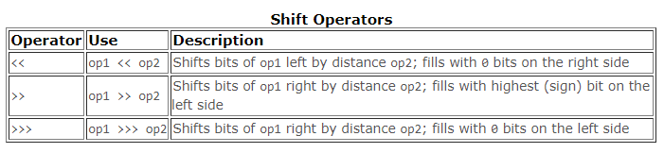
Operatori bitwise
Având a=60
În binar:
a = 0011 1100
a << 2 → 1111 0000
a >> 2 → 0000 1111
Dacă numărul e negativ, atunci >> și >>> se comportă diferit a=-60 → 1100 0100
a >> 2 → 1111 0001
Notes:
-5

Slide 44
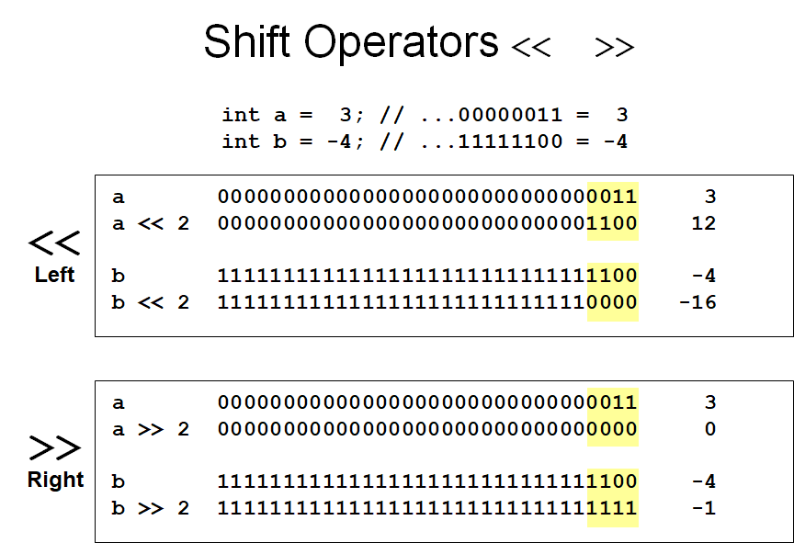
Operatori bitwise (exemple)
Notes:
-5

Slide 45
Concatenarea string-urilor
String message = “Hello stranger”;
String messagePart2 = “My name is”
String messageCombined = message + messagePart2;
Compilatorul va converti automat partea a 2a într-un șir de caractere:
“Hello, today is day” + 21 → “Hello, today is day21”
21+21+”Salut”
Notes:
-5

